Slide 1
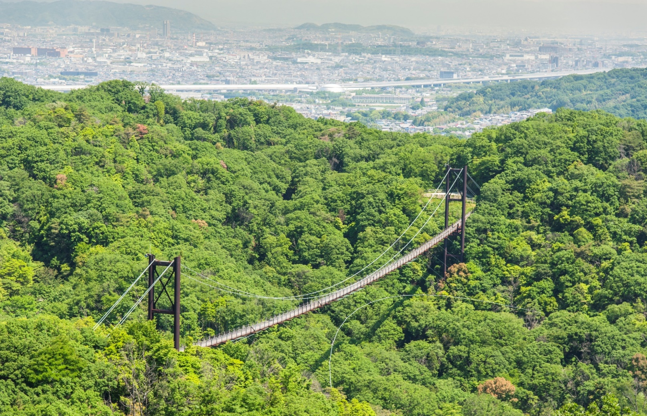
大阪府職員（林学職）
ほしだ園地の吊橋(星のブランコ)

Slide 2
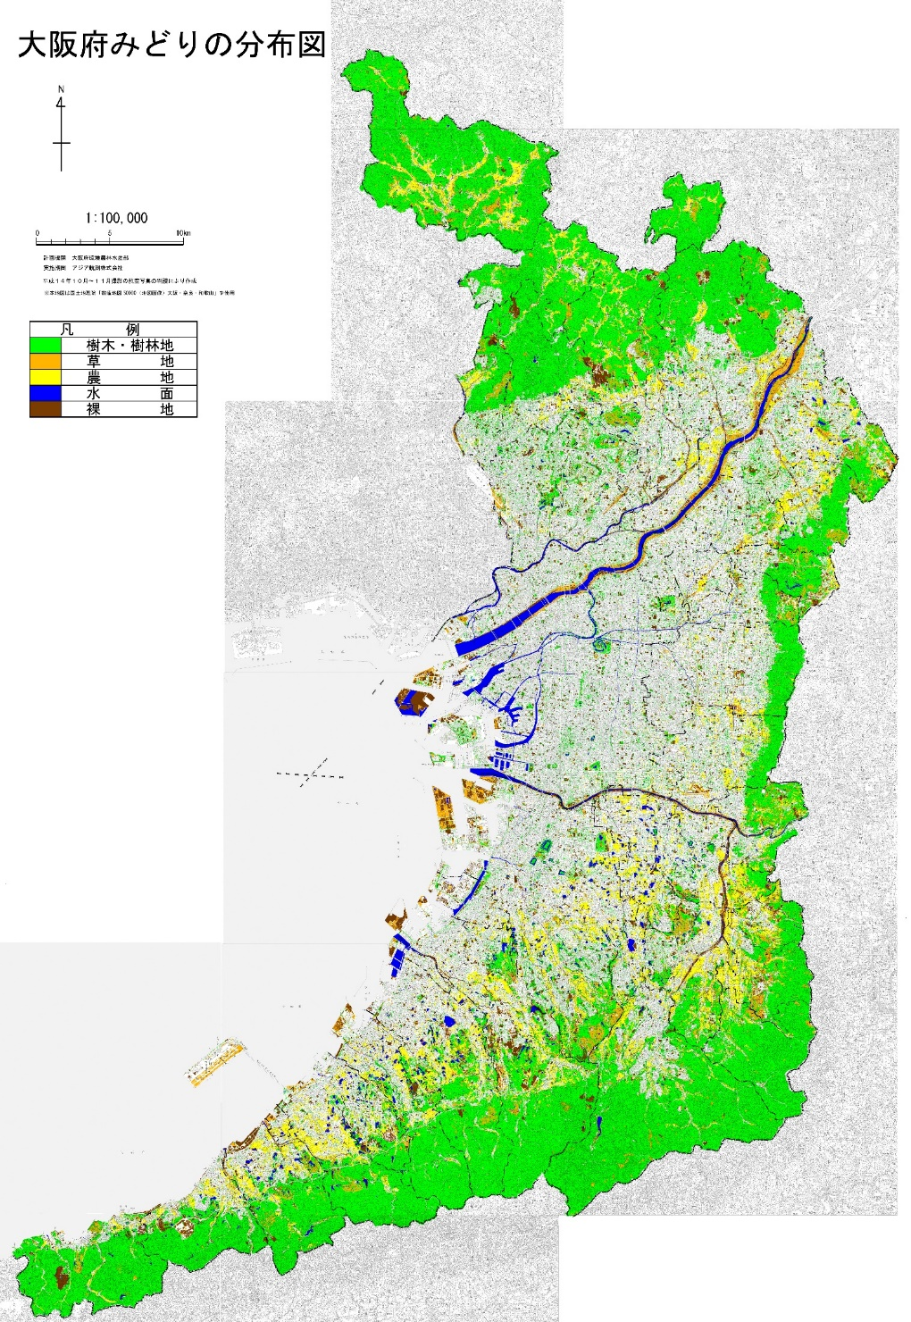
大阪府の森林を知ろう
けんびさん
剣尾山
（784m）
みょうけんさん
妙見山（660.1m）
ぽんぽんやま
みくさやま
ポンポン山（678.9m）
三草山
（563.97m）
北摂山系
りゅうおうざん
竜王山（510m）
大阪府の森林の面積
●大阪府森林面積：５万５千ha（４７位）
森林率２９％（全国平均６７％）
●人工林面積 ：２万６千ha（４５位）
人工林率５０％（全国平均４１％）
さつきやま
五月山（315.1m）
いいもりやま
飯盛山（314m）
てんぽうざん
天保山（4.53m）
金剛生駒山系
いこまさん
生駒山（642m）
たかやすやま
高安山（487.45m）
にじょうざん
二上山（517m）
やまとかつらぎさん
大和葛城山（959m）
和泉葛城山系
こんごうざん
いわわきさん
金剛山（1,125m）
(大阪府最高峰)
岩湧山（897.2m）
あめやま
みくにやま
雨山（312m）
三国山（885m）
いずみかつらぎさん
ぼんでんやま
和泉葛城山（858m）
たかもりやま
まないたいしやま
梵天山（468.7m）
高森山（285m）
俎石山（419.87m）

Slide 3
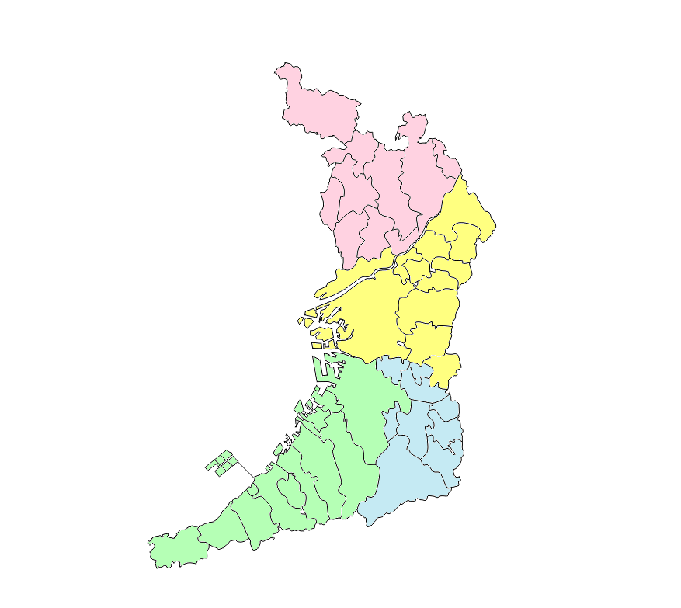
◆林学職の主な配属先
◆北部農と緑の総合事務所（茨木市）
所属：森林課
みどり環境課
地域政策室
◆中部農と緑の総合事務所（八尾市）
◆本庁 咲洲庁舎（大阪市）
所属：森林課
みどり環境課
地域政策室
所属：みどり推進室
（みどり企画、森づくり課）
動物愛護畜産課
◆泉州農と緑の総合事務所（岸和田市）
◆南河内農と緑の総合事務所（富田林市）
所属：森林課
みどり環境課
地域政策室
所属：森林課
みどり環境課
地域政策室

Slide 4
◆みどり推進室（本庁）の主な業務一覧
◆森づくり課
〇森林整備グループ
・治山事業に関する業務
・森林造成事業に関する業務
・森林計画に関すること
〇森林支援グループ
・林業振興・普及指導に関すること
・木材産業の振興に関すること
・木材利用促進に関すること
・林道事業に関すること
・森づくり活動に関すること
〇保全指導グループ
・所管法令の許可・届出等に関すること
・所管法令の許可基準等に関すること
・保安林に係る事務事業に関すること
◆みどり企画課
〇自然公園グループ
・自然公園の施設整備に関すること
・自然公園の施設管理に関すること
〇都市緑化・自然環境グループ
・都市緑化に関すること
・緑の計画に関すること
・民間連携による緑化推進に関すること
・生物多様性保全に関すること
林野庁関係

Slide 5
◆みどり推進室（本庁）の主な業務一覧
◆森づくり課
〇森林整備グループ
・治山事業に関する業務
・森林造成事業に関する業務
・森林計画に関すること
〇森林支援グループ
・林業振興・普及指導に関すること
・木材産業の振興に関すること
・木材利用促進に関すること
・森づくり活動に関すること
・林道事業に関すること
〇保全指導グループ
・所管法令の許可・届出等に関すること
・所管法令の許可基準等に関すること
・保安林に係る事務事業に関すること
◆みどり企画課
〇自然公園グループ
・自然公園の施設整備に関すること
・自然公園の施設管理に関すること
〇都市緑化・自然環境グループ
・都市緑化に関すること
・緑の計画に関すること
・民間連携による緑化推進に関すること
・生物多様性保全に関すること
環境省関係

Slide 6
森 づ く り 課

Slide 7
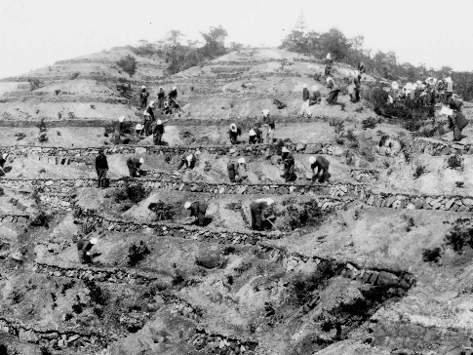
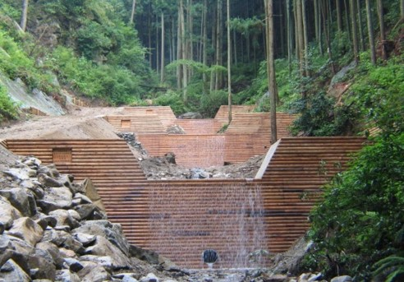
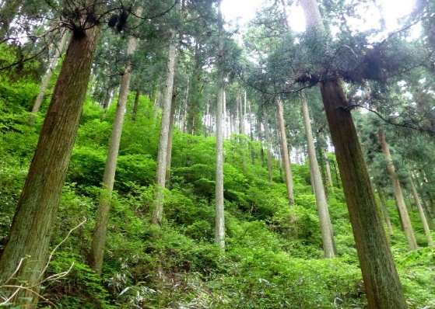
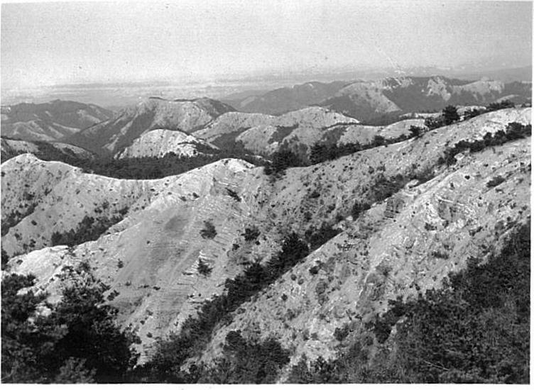
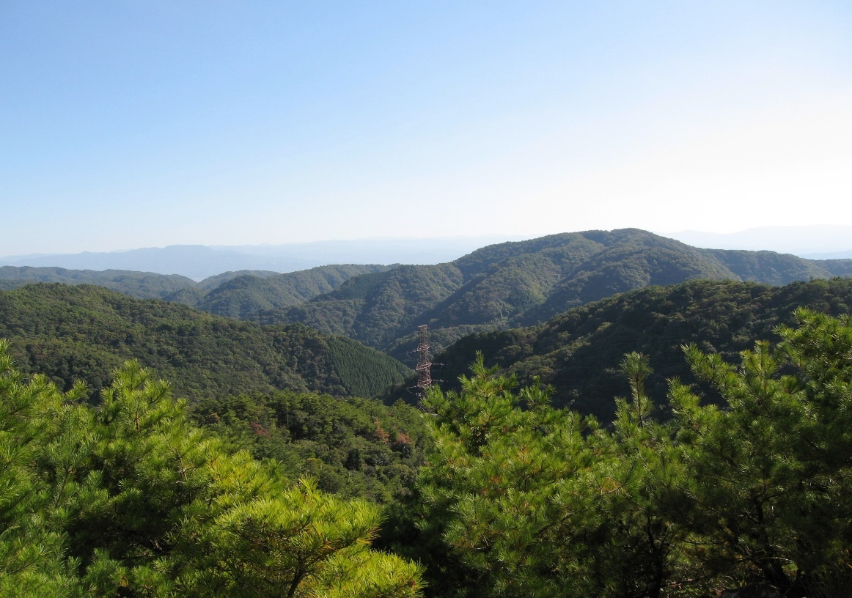
健全な森林を次世代へつなぐ
大阪の山は、かつて荒廃していましたが、植林や、治山ダムの設置などにより、現在では豊かな森林が回復しています。森林を保全することで府民の生活を支えています。
昭和１０年ごろの荒廃していた森林
現在の森林の状況

Slide 8
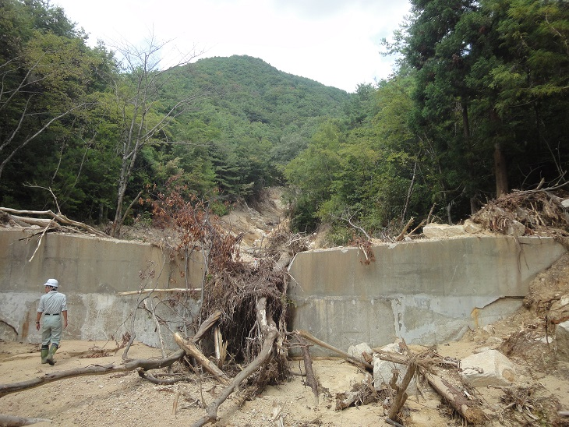
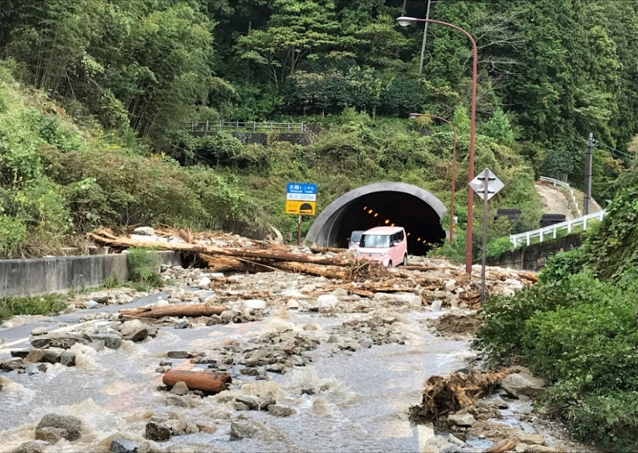
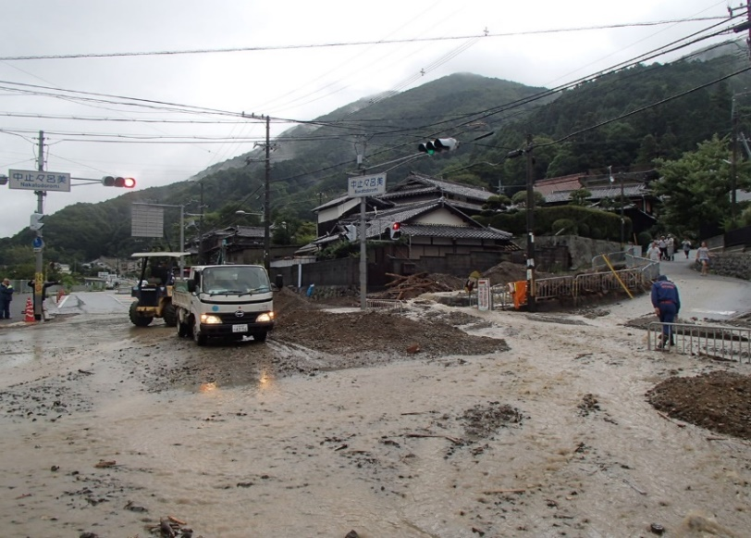
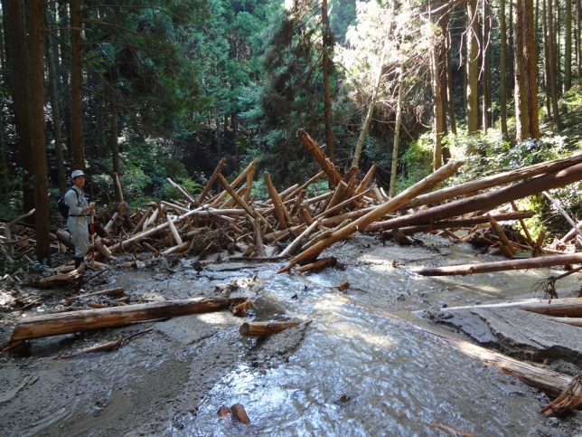
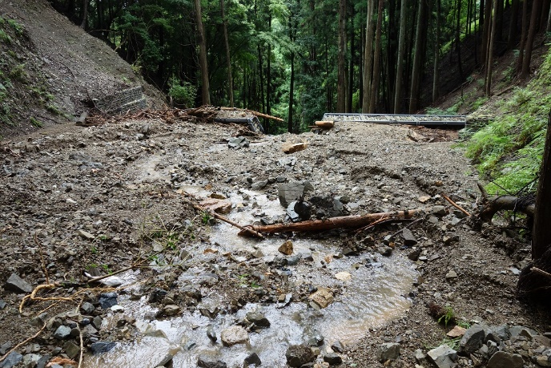
山地災害の増加
近年、台風や局地的な集中豪雨などによる土砂崩れや土石流といった災害に加え、適切に管理されずに放置された木々が土砂とともに流れ出す流木被害が増加しています。
土石流による流木の発生
国道３０９号通行止め
国道４２３号通行止め
流木による橋梁の閉塞
土砂の異常流出

Slide 9

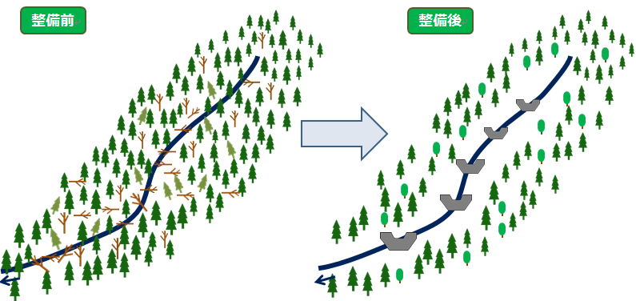
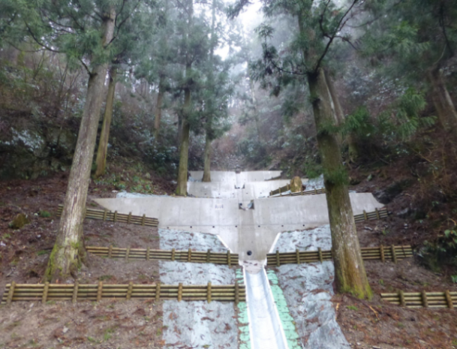
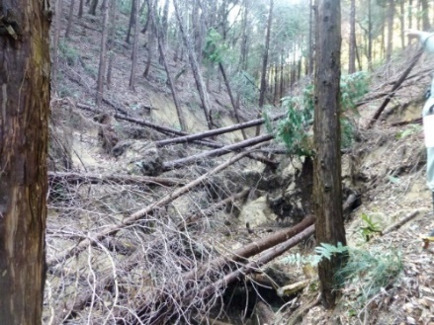

◆治山事業
このため、森林の維持造成を通じて、森林の持つ土砂崩壊防止や水源かん養等の公益的機能を高め、山地に起因する自然災害から住民の方々の生命財産を保全する治山事業を実施しています。
整備イメージ
治山ダムの設置状況
治山ダムの設置や、森林整備により 荒廃森林を整備し災害に強い森林に導く
山腹土留工の設置状況

Slide 10
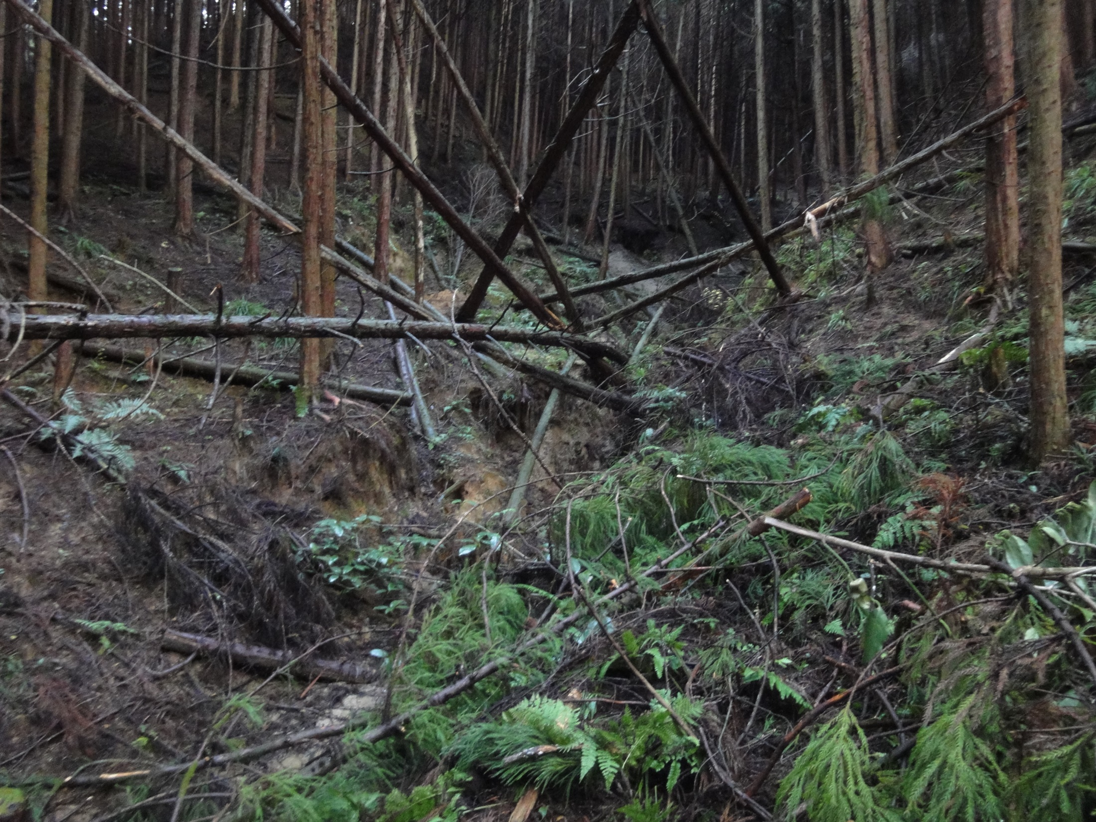
治山ダム
（施工前）

Slide 11
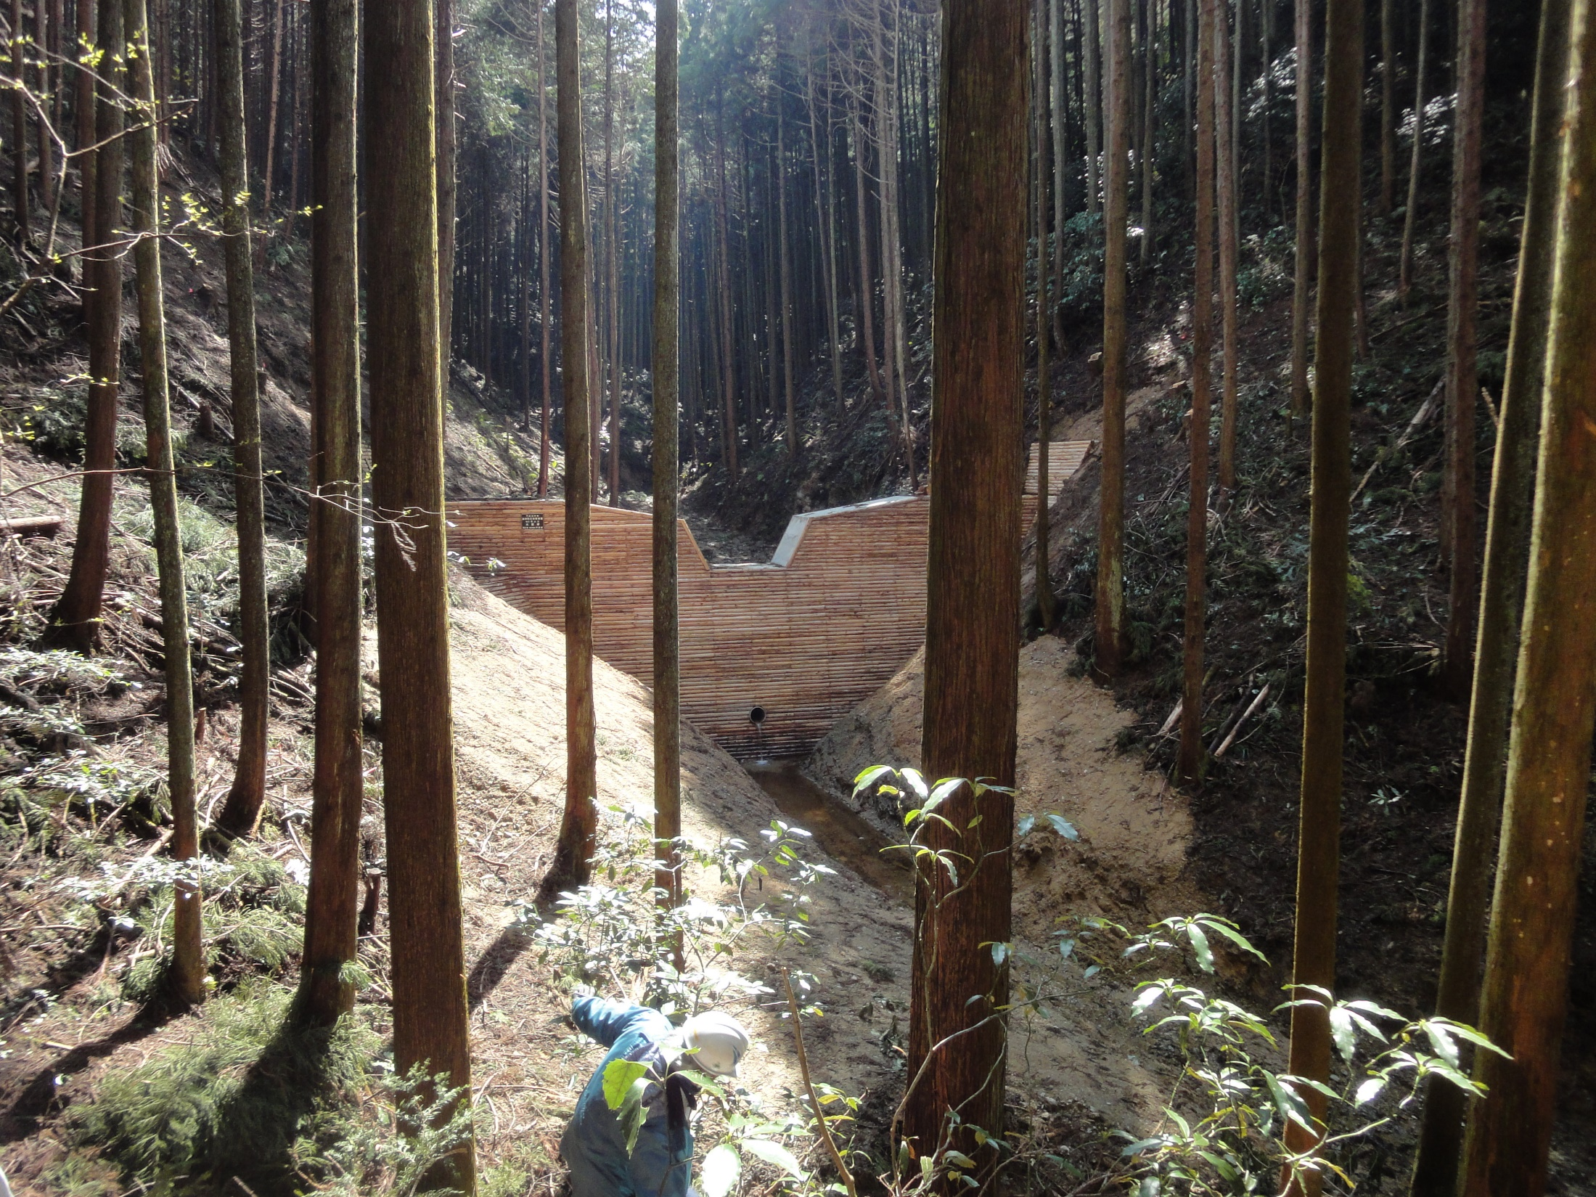
治山ダム
（施工後）

Slide 12
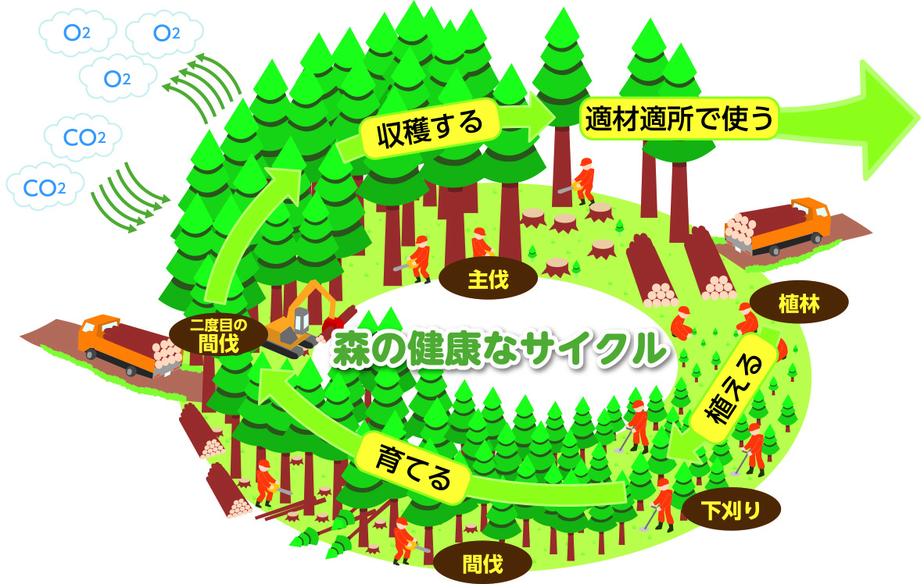
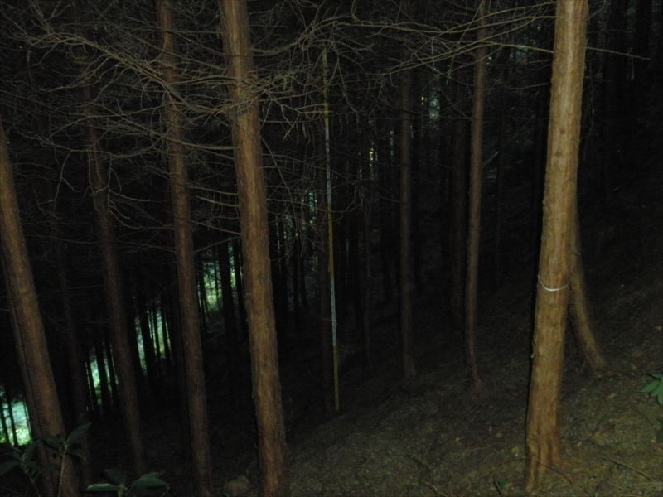
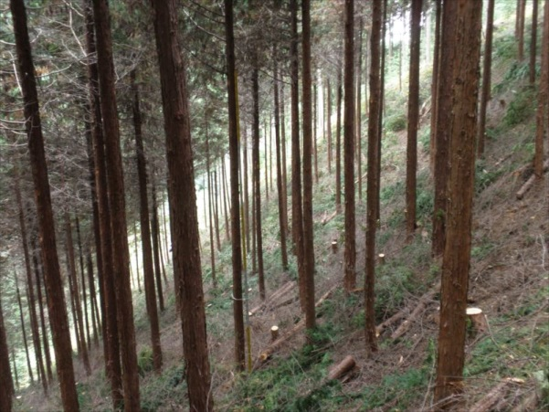
◆森林整備事業
森林の持つ多面的な機能を十分発揮するためには、木を植える・育てる・収穫する・木材を適材適所で使う という森林のサイクルを持続的に回していく必要があります。このため、森林所有者や林業事業体が森林を育成し、健全な状態に保つ作業（植栽・下刈り・間伐・枝打ち・路網整備等）を行う場合に、国と府による補助事業を実施しています。
間伐実施前
間伐実施後

Slide 13
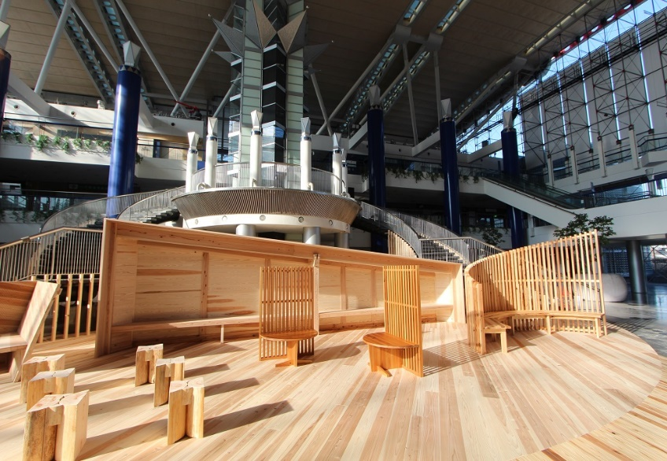
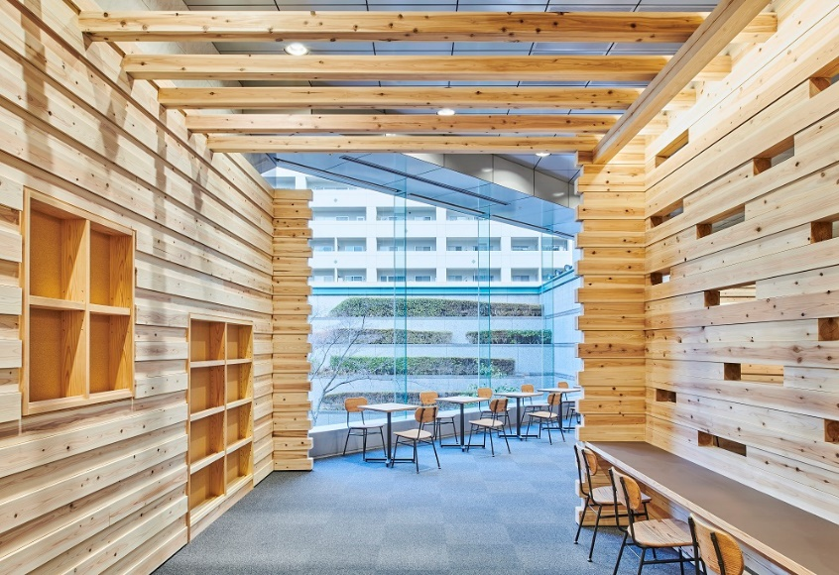
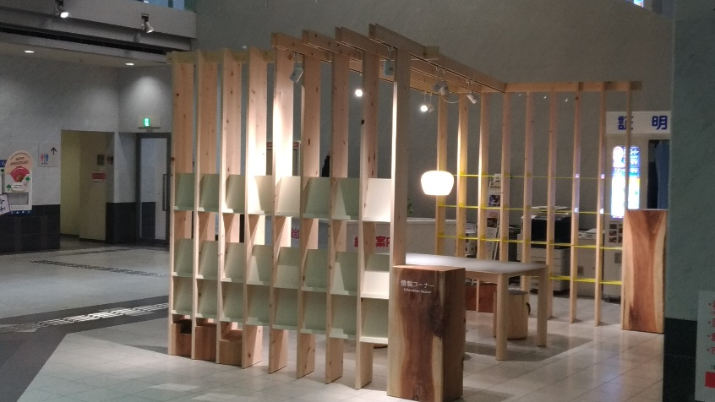
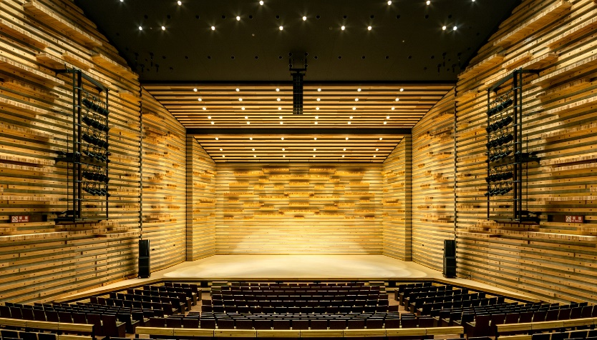
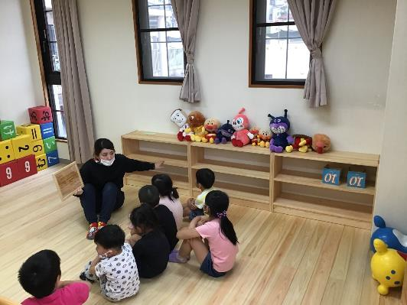
◆木材利用の推進
大阪府では、脱炭素社会の実現に資するため、大阪府内産をはじめとした木材の利用促進を進めています。
公共施設での木材利用
（大阪府咲洲庁舎）
公共施設での木材利用
（大阪府立中央図書館）
公共施設での木材利用（河内長野市役所）
公共施設での木材利用（豊中市立文化芸術センター）
子育て施設での木材利用（和泉市信太保育園）

Slide 14
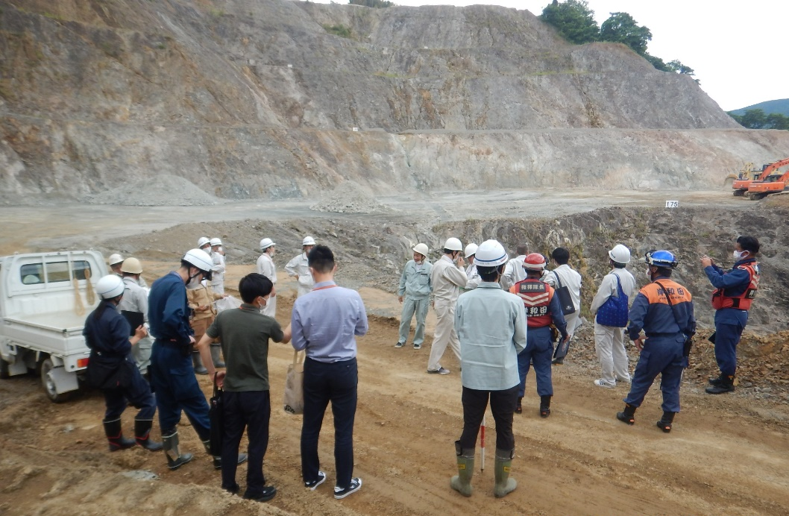





◆森林保全指導業務
森林の多面的機能が損なわれないように森林の土地の適正な利用を確保するため、大阪府では、森林法・自然公園法・近畿圏の保全区域の整備に関する法律・大阪府自然環境保全条例・大阪府土砂埋立て等の規制に関する条例に基づき、以下の業務を行っています。
〇行政手続き（許可申請、届出等）にかかる相談対応
〇行政手続きにかかる申請書等の審査、許可
〇許可事業者等への助言、現場監視
〇法令違反等に対する行政指導及び処分等
〇制度・運用の見直し
〇所管法令の制度に関する調査及び普及啓発
〇規制区域や許可履歴等に関する情報整備

Slide 15
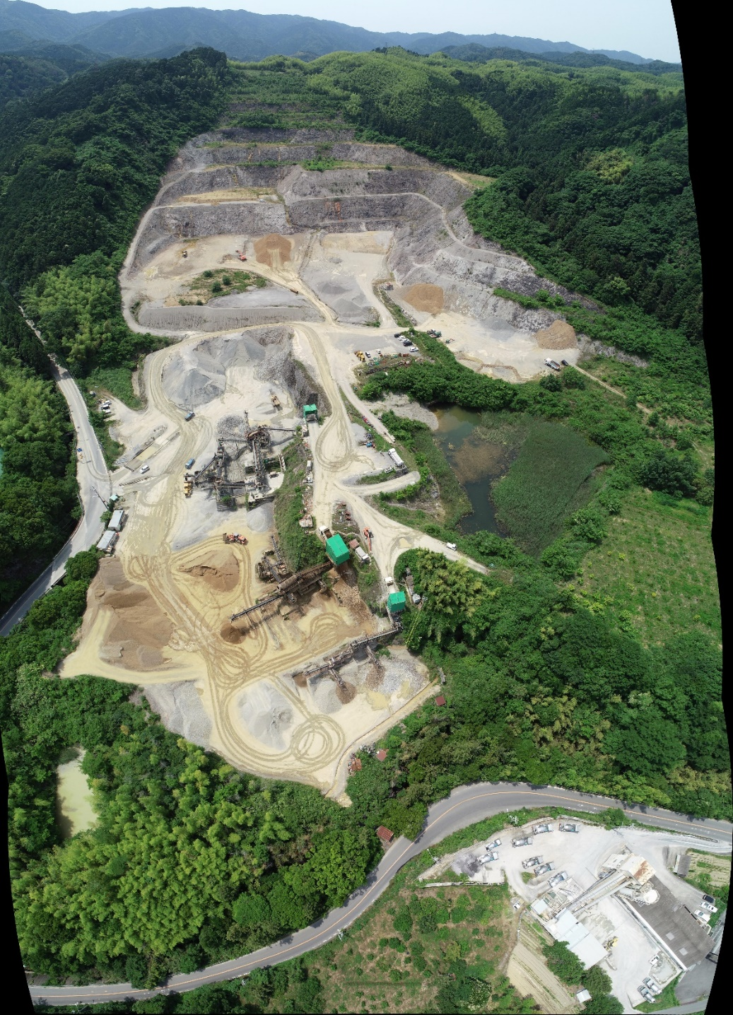
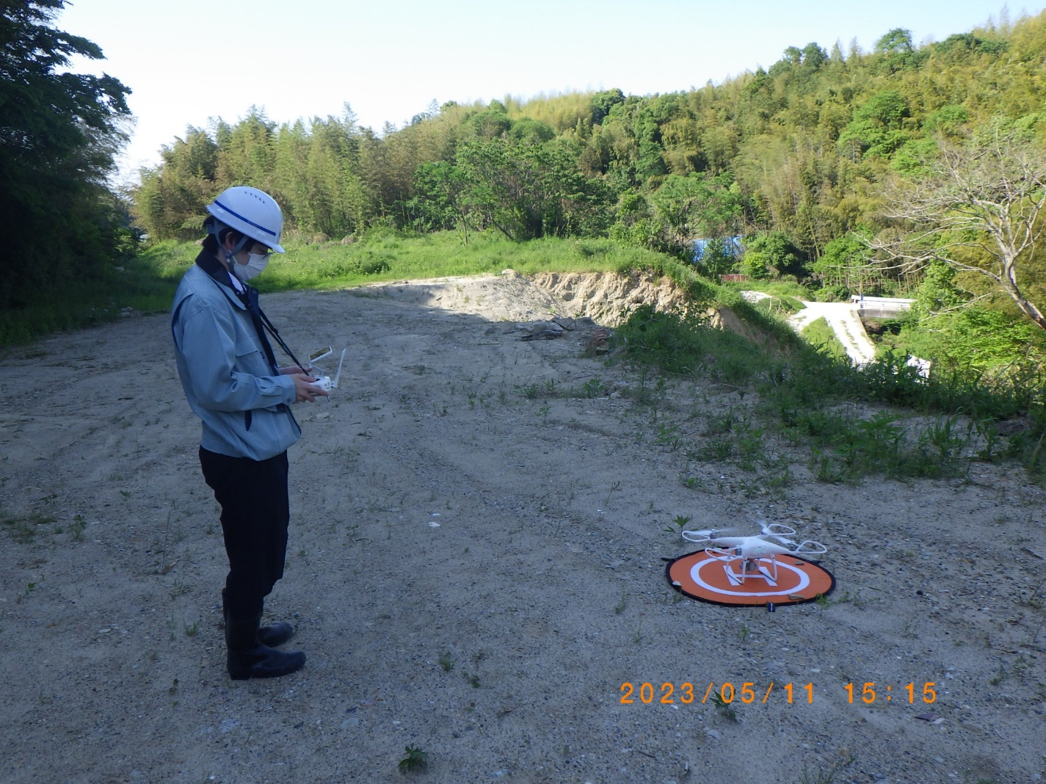
◆ドローンを活用した調査
ドローン空撮画像
ドローン操作中

Slide 16
み ど り 企 画 課

Slide 17
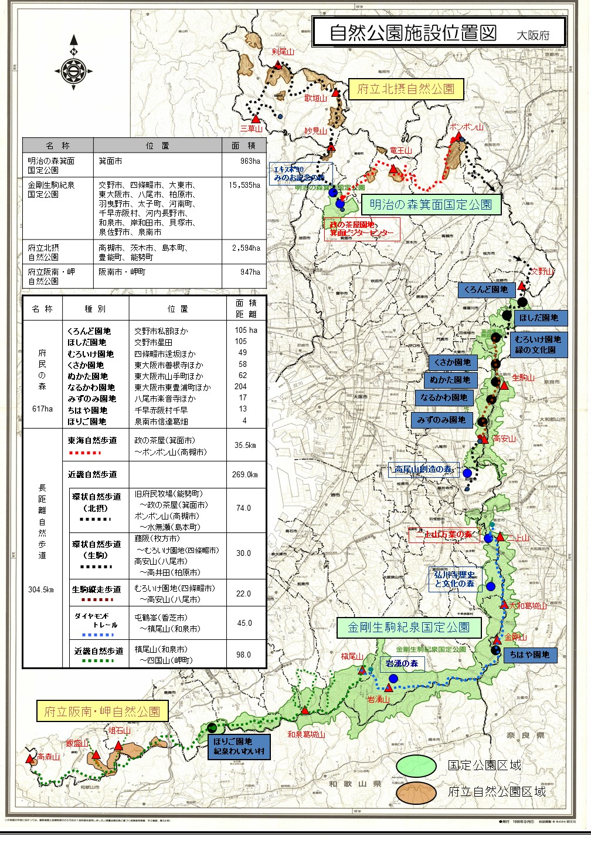

Slide 18
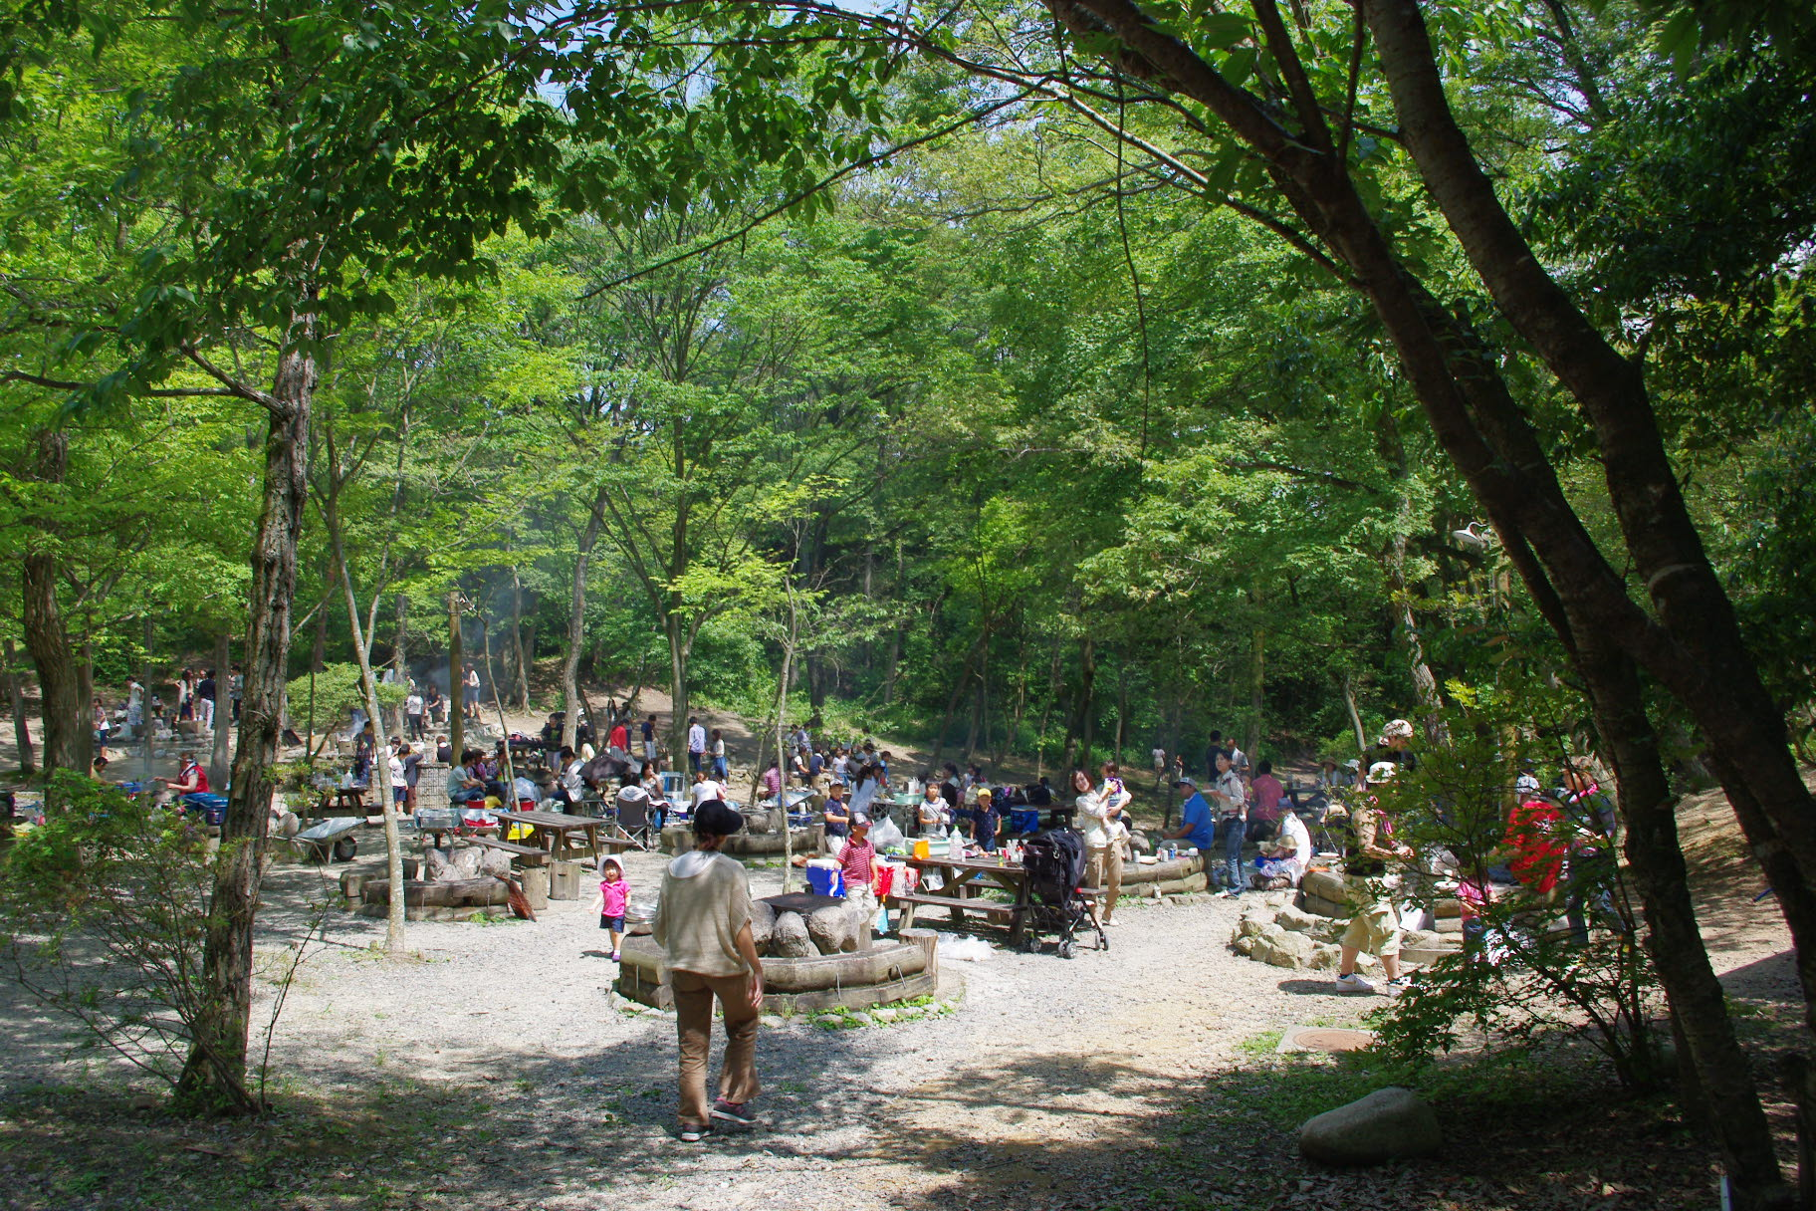
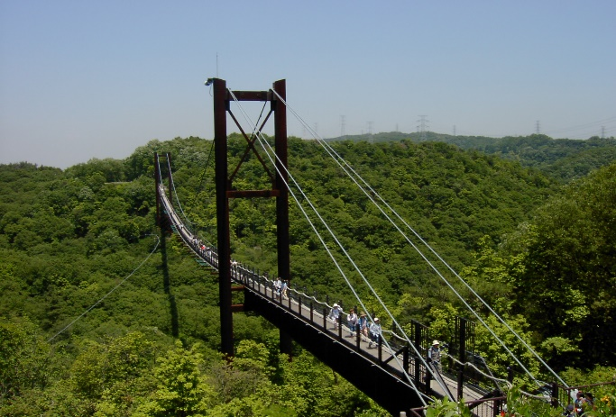
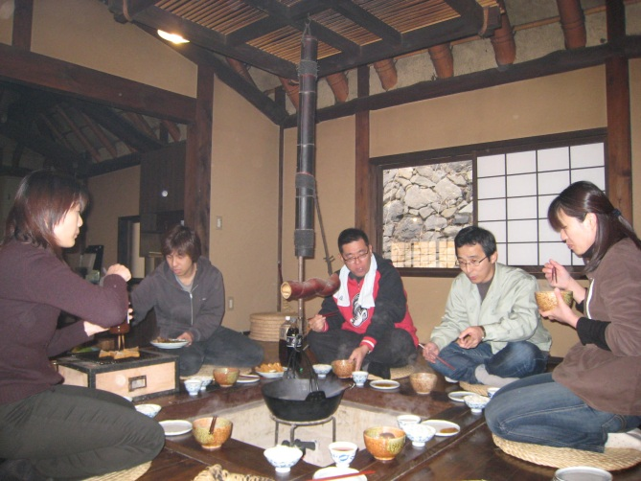
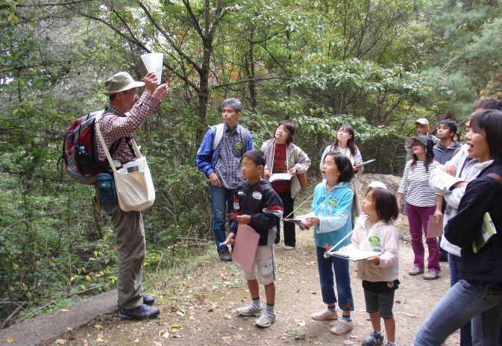
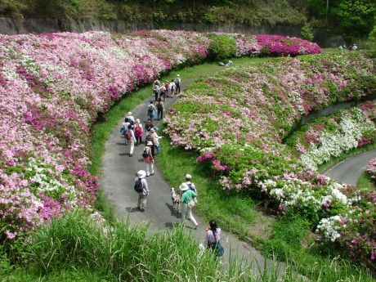
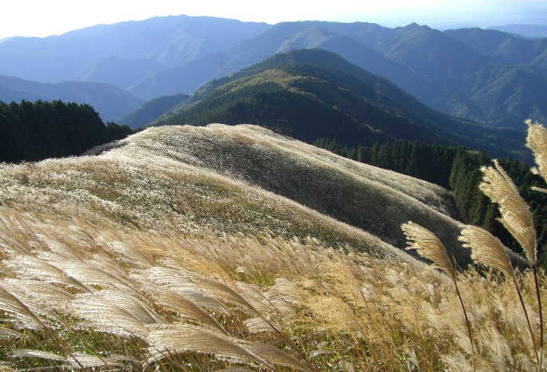
◆自然公園の整備・管理
『大阪府民の森』は、府政100年を記念して、身近で豊かな自然に親しめるよう整備した自然公園施設で、年間約130万人の利用者があり、施設の整備や維持管理、運営を担っています。
くろんど園地でバーベキュー
ほしだ園地の吊橋(星のブランコ)
ほりご園地で囲炉裏団らん
ちはや園地で自然観察会
なるかわ園地でつつじ鑑賞
ダイヤモンドトレール(岩湧山)

Slide 19
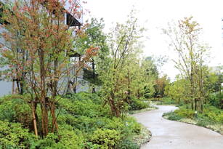
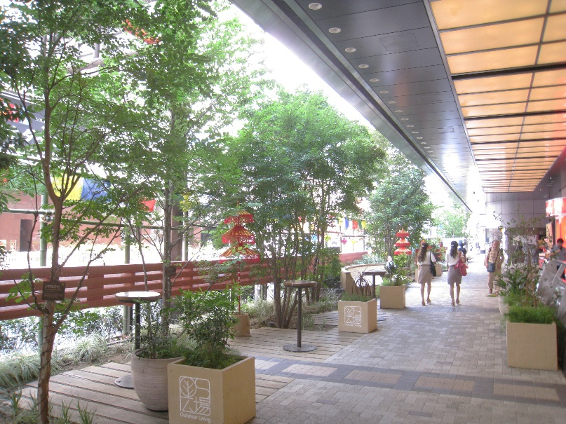
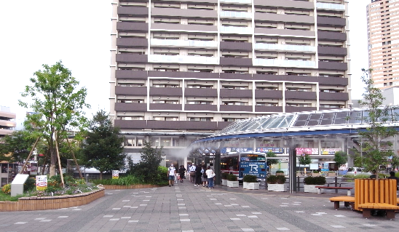
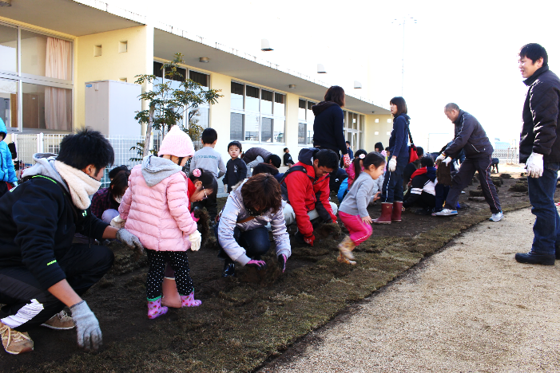
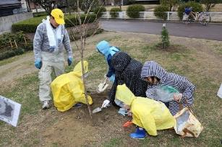
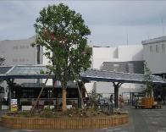
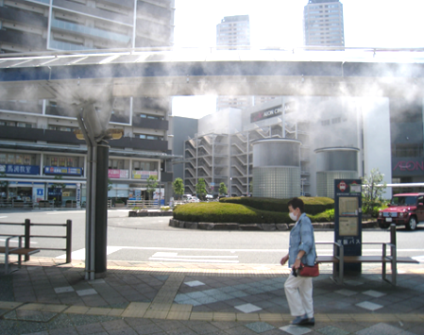
◆都市緑化の推進
民間施設の緑化を促進する制度や、「大阪府みどりの基金」等を活用した緑化の支援事業などにより、都市の緑化推進に取組んでいます。
緑化促進制度（義務緑化制度）
みどりづくりへの支援
都市緑化を活用した猛暑対策事業
（高木植栽）
みどり活動への支援
樹木の無償配付
同上
（微細ミスト）

Slide 20
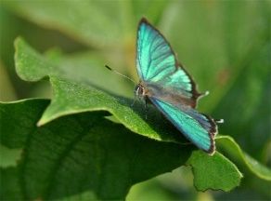
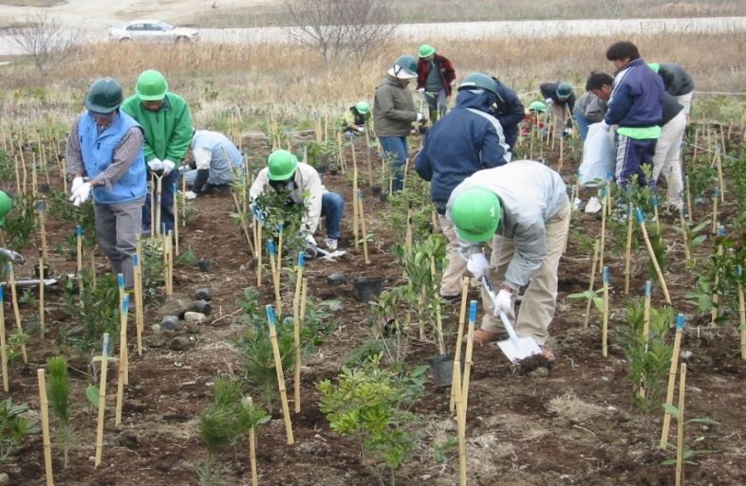
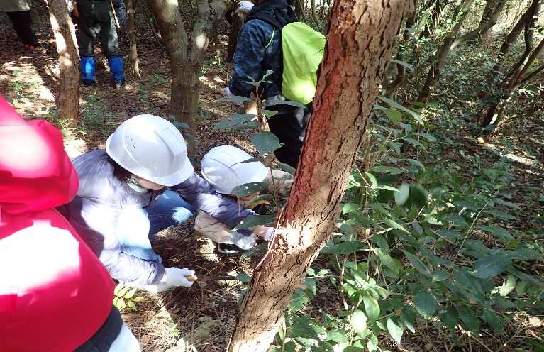
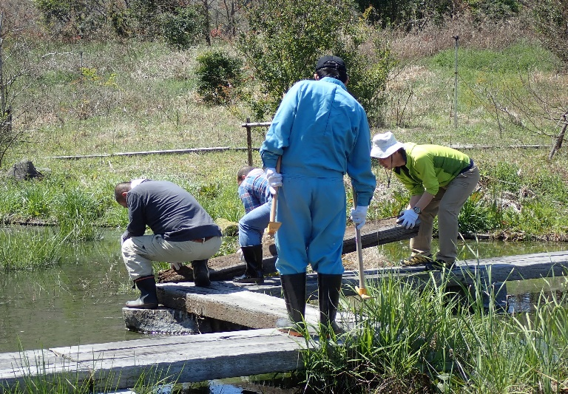
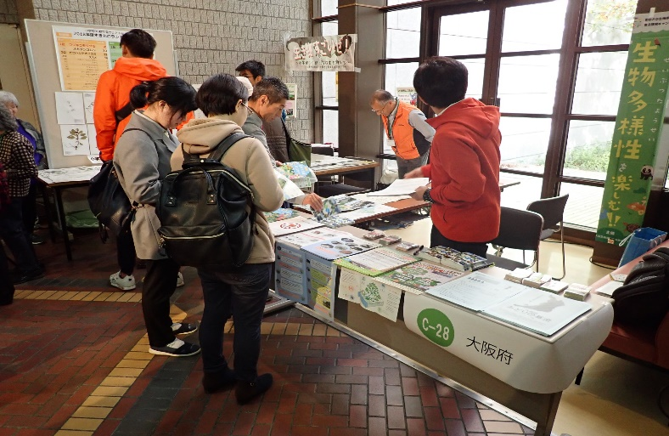
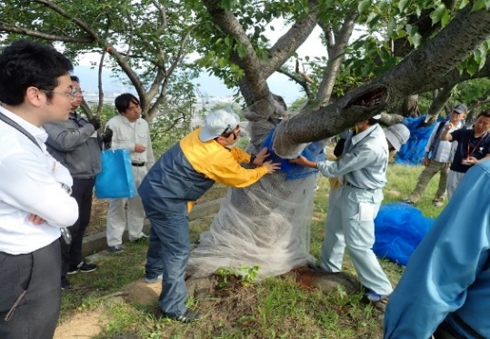
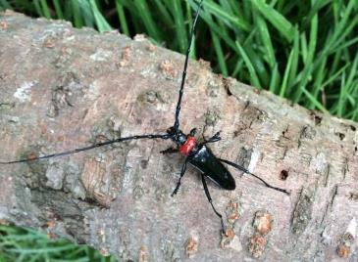
◆自然環境・生物多様性保全の取組み
貴重な動植物がいる地域の保全をはじめ、府民との協働による生物多様性の保全活動や
特定外来生物の防除に取り組んでいます。
貴重な動植物種の保全
（ゼフィルス）
府民との協働による生物多様性保全
（共生の森づくり保全活動）
企業との協働による生物多様性保全
（多奈川ビオトープ保全活動）
生物多様性の普及啓発
（大阪自然史フェスティバル）
特定外来生物防除活動
（クビアカツヤカミキリ防除研修会）

Slide 21


生物多様性保全の取り組み～いきもの みどり つながる・つなげるフェスティバル～
会場：天王寺動物園（MUSEUM実験室及びだいしんワクワクホール）
対象：幼児から小学生
主催：地方行政法人天王寺動物園 NPO等 大阪府
この木なんの木？たんけんたい！
動物園のなかにどんな木があるか、
探してもらいました。
マグネット魚つり
釣った魚を、在来種と外来種に分けて、答えあわ
せをしました。

Slide 22




動物のフンを集めて堆肥化して、木を育てるための土に混ぜる
動物のフンや死骸が栄養分となり木が育つという内容を説明
動物のフンの堆肥を混ぜて、植樹体験、植えた木は鉢植えで園内に置かれる。
スタンプラリー実施状況（オオサンショウウオ）
スタンプラリー実施状況（ニホンジカ）

Slide 23



◆堺第７－３区 共生の森
堺第７－３区は、昭和49年2月から平成16年3月まで30年間に渡り府内の産業廃棄物を受け入れ埋立てしてきた大阪府堺臨海部の産業廃棄物埋立処分場です。
この産廃処分場である堺第7－3区（約280ヘクタール）のうち、府民・NPO等の参加のもと森として整備することが位置づけられた100ヘクタールの区域を「共生の森」として整備を進めています。
共生の森では、産業廃棄物の受け入れを終了した平成16年より府民・NPO等の参加による植栽及び草刈りイベントの開催等により森づくりを推進しています。
S49（1974）
S56（1981）
H6（1994）

Slide 24






◆堺第７－３区 共生の森
タヌキ
H25（2013）
ツマキチョウ

Slide 25
★林学職に求める人材
大阪府の林学職は、
大阪の「自然環境」、「都市のみどり」、「都市を取り巻く森林」
を守り育てていく仕事をしています。
そのため、絶えず、府域全体の自然に目を向け、様々な 自然環境や森林・林業に関する知識と、それらを守っていく行動力のある
人材を求めています。
自然に愛着をもって、大阪の自然環境や森林を、一緒に
守っていきませんか！！
みなさまのチャレンジを心よりお待ちしております！

Slide 26


ご視聴ありがとう
ございました！
©2014 大阪府もずやん

